Slide 1

SOAP-сервисы в Java Proxy Теория и практика
Федечкин Сергей, SAP
6 сентября, 2019

Slide 2
Agenda
Теория
Основные паттерны SOAP
Аннотации Java
Конфигурация SOAP-сервисов
Практика
Вызов oneway-сервиса
Обработка ошибок
Итоги

Slide 3

Зачем?! Ведь SOAP:
тяжелый
избыточный
устаревший
немодный
Да! Но:
это базовый протокол SOA в целом и SAP Netweaver on-premise в частности
накоплен большой объем знаний и опыта
все еще популярен в Java EE - разработке
имеет подмножество стандартизированных протоколов WS-*

Slide 4
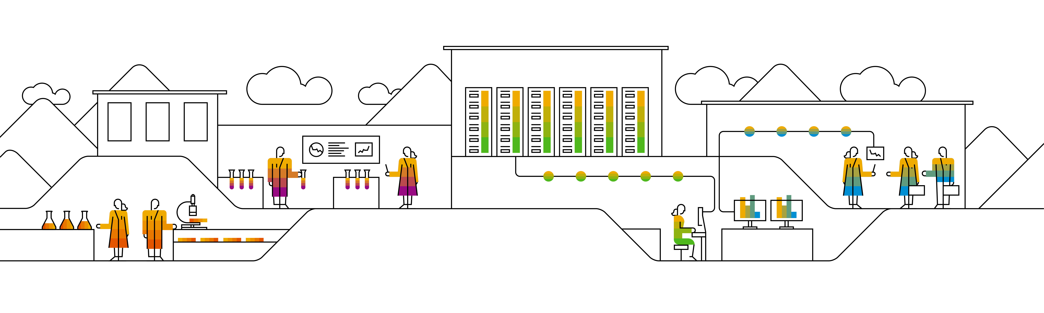
Немного теории

Slide 5
Основные паттерны SOAP Теория
Message exchange pattern (MEP) определяется в WSDL сервиса в PortType в виде операции:
<wsdl:portType name="nmtoken">
<wsdl:operation name="nmtoken" .... />
</wsdl:portType>
В WSDL 1.1 определено 4 типа операции:
One-way – endpoint только принимает сообщение и не отправляет ответ
Request-response – endpoint принимает запрос и отправляет ответ
Solicit-response – endpoint отправляет запрос и ждет ответ
Notification – endpoint отправляет сообщение и не ждет ответ

Slide 6
Основные паттерны SOAP Теория
One-way = асинхронный сервис в PI:
<wsdl:operation name="nmtoken">
<wsdl:input name="nmtoken"? message="qname"/>
</wsdl:operation>
Request-response = синхронный сервис в PI:
<wsdl:operation name="nmtoken" parameterOrder="nmtokens">
<wsdl:input name="nmtoken"? message="qname"/>
<wsdl:output name="nmtoken"? message="qname"/>
<wsdl:fault name="nmtoken" message="qname"/>*
</wsdl:operation>

Slide 7
Аннотации Java Теория
JWS - Web Services Metadata Annotations (JSR-181)
JAX-WS - Java API for XML Based Web Services (JSR-224)
SAP Netweaver 7.5 – реализация JAX-WS 2.0 (help.sap.com)
SAP JVM 8 – JAX-WS 2.2.9 (wsimport -version, NW 7.5 SP14)
Последняя версия JAX-WS RI – 2.3.1 (javaee.github.io/metro-jax-ws/)

Slide 8
Аннотации Java Теория
Создание сервиса (Provider):
@WebService в классе (SIB) и интерфейсе (SEI, опционально)
@WebServiceProvider в классе SIB с имплементацией интерфейса javax.xml.ws.Provider
@WebMethod в методе для мэппинга операции
@WebResult в методе для мэппинга ответа
@Oneway в методе для определения операции без ответа
Вызов сервиса (Consumer):
@WebService в интерфейсе (SEI)
@WebServiceClient в сгенерированном клиенте сервиса
@ WebServiceRef в классе для определения ссылки на сгенерированный клиент

Slide 9
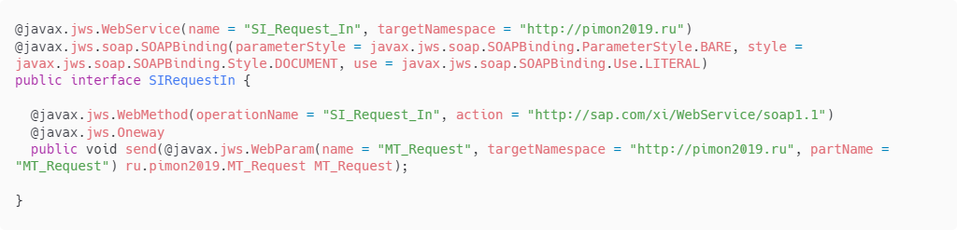
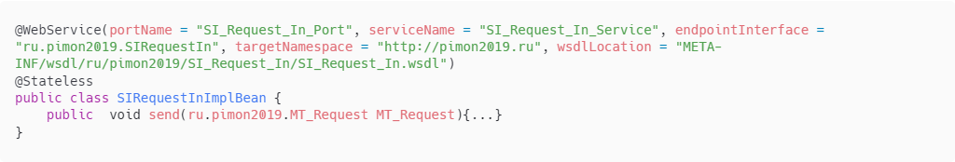
Server proxy (Provider) Теория
Service Endpoint Interface
Service Implementation Bean

Slide 10

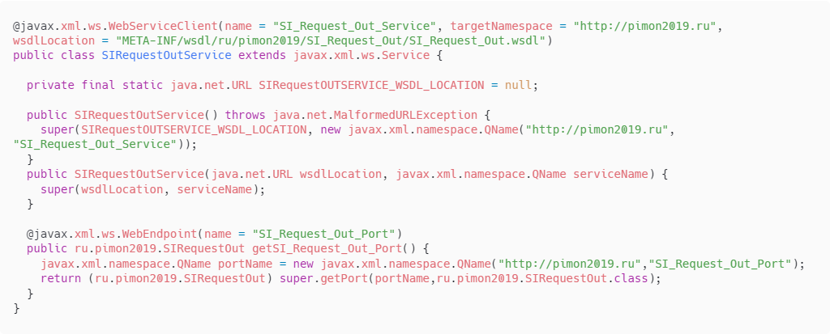
Client proxy (Consumer) Теория
Service Endpoint Interface
Service Implementation Client

Slide 11
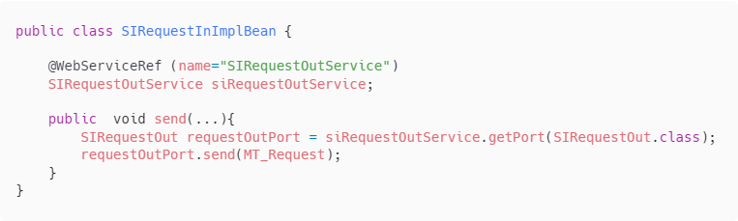
Client proxy (Consumer) Теория
Service reference client call

Slide 12
Cхема взаимодействия и ролей Теория
Java Proxy
Client
Server
Consumer
Request
Provider
Server
Consumer
Client
Request
Provider
Response
Response

Slide 13
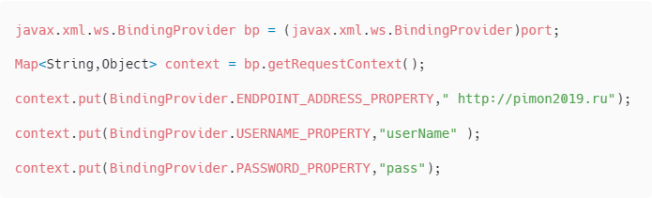
Конфигурация SOAP-сервисов – Design Time Теория
Вызов сервиса - программная конфигурация через BindingProvider
Главный недостаток – отсутствие централизованной, зависимой от ландшафта настройки
Публикация сервиса - аннотация @TransportBindingRT

Slide 14
Конфигурация SOAP-сервисов - Runtime Теория
Конфигурация в NWA – SOA
Service Reference - добавление consumed-сервисов в Service Group в ejb-проекте
XI – локальные вызовы AEX
WS – вызовы сервисов внешних систем, в том числе внешних AEX по SOAP
Technical Configuration: System Connection
Provider Systems – настройки подключения к SAP и non-SAP системам, предоставляющих сервисы. Для внешнего AEX – поиск сервисов по Service Registry, WSIL (dir/inspection.wsil), WSDL
Communication Profiles – профили настроек provided-сервисов
Application communication – настройка сервисов приложения
Связка Service Group – Provider Systems
Связка Provided-сервисы - Communication Profiles
Single Service Administration – ведение настроек сервисов (wsdl, ports, logs)

Slide 15
Чудеса практики Вызов oneway-сервиса

Slide 16

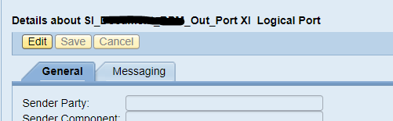
Вызов oneway-сервиса Практика
Создаем порт из сгенерированного метода:
Default trace: HTTP call to IS unsupported in AEX case
Single service administration: SI_Request_Out_Port – XI Logical Port

Slide 17

Вызов oneway-сервиса Практика
Создаем порт по умолчанию:
Default trace: Server error
Single service administration: default logical port – WS

Slide 18
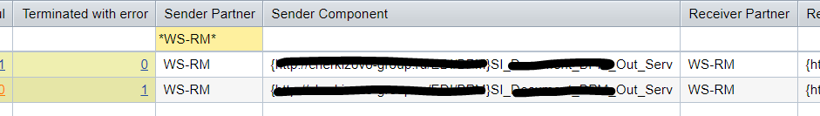
Вызов oneway-сервиса Практика
PIMON

Slide 19

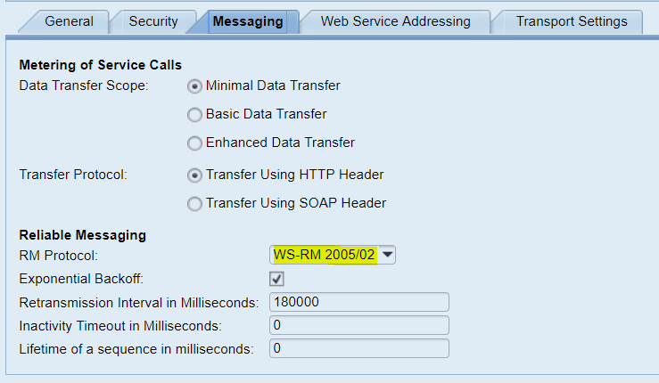
Вызов oneway-сервиса Практика
WS-RM?!

Slide 20
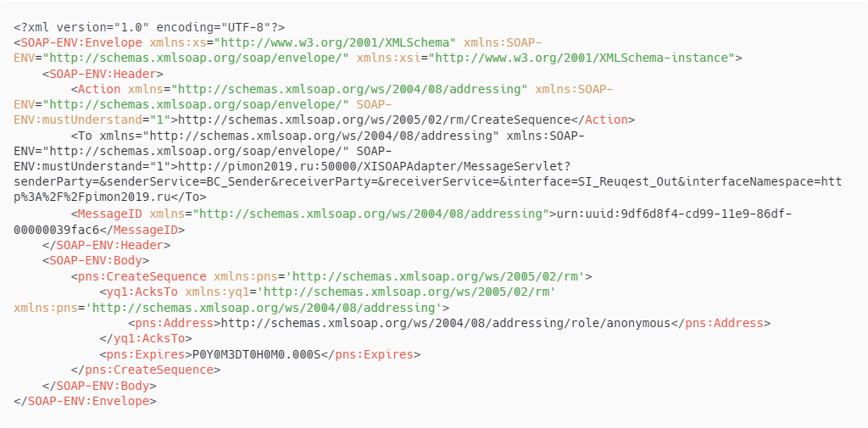
Вызов oneway-сервиса Практика
Причина ошибки Server error, полученной из внешнего AEX – вместо payload отправляется запрос на создание ws-rm sequence

Slide 21
Вызов oneway-сервиса Практика
Как отключить WS-RM?
Порт настроить нельзя
Аннотация @RelMessagingNW05DTOperation(enableWSRM=false) на поведение не влияет
Если убрать аннотацию @Oneway, то будет ошибка, что WS-RM может быть только для @Oneway

Slide 22
Чудеса практики Обработка ошибок

Slide 23
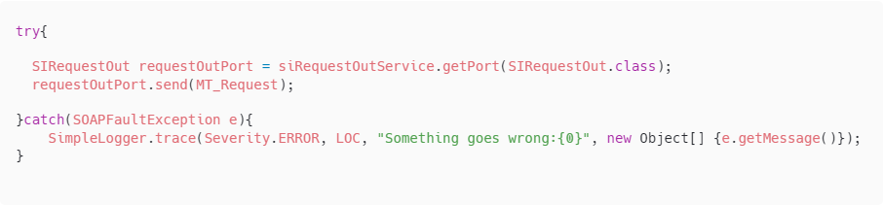
Обработка ошибок Практика
Попытка отловить исключение через try-catch:
Вызов метода будет всегда успешным

Slide 24
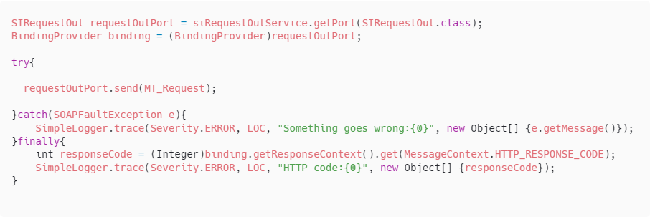
Обработка ошибок Практика
Попробуем через BindingProvider и свойства MessageContext получить HTTP-код ответа:
Получение любого свойства вернет NullPointerException

Slide 25

Решение Практика

Slide 26
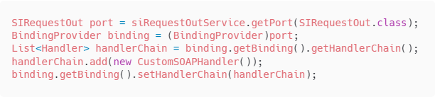
Handler chain Практика
Цепочка обработчиков (handler chain) – JWS (JSR-181)
Способы подключения:
Аннотация @HandlerChain + конфигурационный xml-файл
Программно через BindingProvider

Slide 27
Handler chain Практика
Обработчики бывают двух типов:
SOAPHandler – обработчик SOAP с доступом к SOAPMessageContext и протокол-специфичными параметрам
LogicalHandler – протокол-независимый обработчик с доступом к LogicalMessageContext

Slide 28
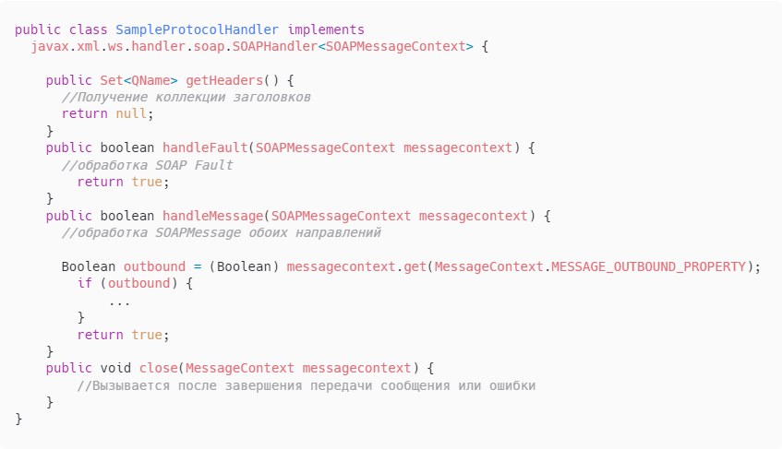
Handler chain Практика
Методы SOAPHandler:

Slide 29
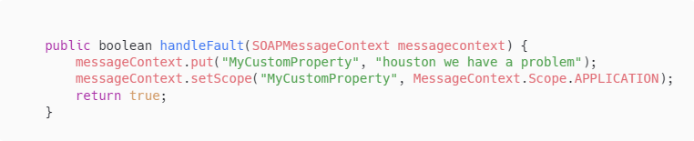

Handler chain Практика
Определение Scope для свойства MessageContext в SOAPHandler:
Получение свойства в клиентском коде через BindingProvider:

Slide 30
Handler chain Практика
Почему это работает?
есть предположение, что подключение handler chain сообщает runtime-у, что мы самостоятельно берем на себя обработку MEP и сами решаем, что делать с ответами и ошибками, даже если их может не быть.
это тема дальнейшего исследования

Slide 31
Сценарии применения Практика
Вызовы внешних SOAP-сервисов из Java Proxy с расширенной обработкой (логирование, безопасность, модификация)
Связка BPM + JavaProxy для pre/post обработки сообщений + внешний AEX
Организация мостов с внешним AEX с расширенной обработкой
комбинация паттернов в consumer-provider может быть любой (RR-RR, RR-Oneway, Oneway-RR, Oneway-Oneway), но с ограничениями на расширенную обработку со стороны provider

Slide 32
Выводы Практика
Netweaver Java Proxy:
стандартные инструменты конфигурации сервисов приложения – в целом это удобно
oneway-сервисы – это возможно
основные паттерны SOAP-сервисов – есть расширенная обработка
SAP Netweaver Java AS:
это весело и интересно
разработку вести порой сложно, но можно
информации и документации нет или она давно устарела, нужно расширять поиски
можно найти инструменты для решения нестандартных задач

Slide 33
Спасибо!
Partner logo

